Slide 1
LAN设计
LAN交换和无线 – 第一章

Slide 2
目标
描述分层网络如何满足中小型企业对语音、视频和数据的需求。
为分层网络设计模型的各层选择合适的Cisco交换机。

Slide 3
内容索引
1.1 交换式LAN体系结构
1.2 将交换机与指定的LAN功能进行配对

Slide 4
1.1 交换式LAN体系结构

Slide 5
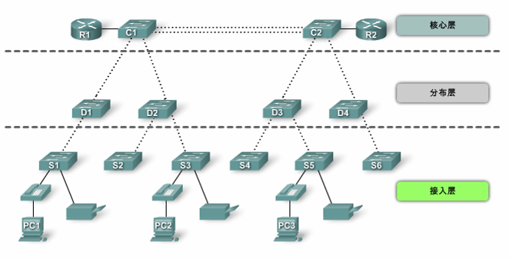
1.1.1 分层网络模型
分层网络设计需要将网络分成互相分离的层。每层提供特定的功能，这些功能界定了该层在整个网络中扮演的角色。
Notes:
通过对网路的各种功能进行分离，可以实现模块化的网络设计，这样有利于提高网络的可扩展性和性能。典型的分层设计模型可分为三层：接入层、分布层和核心层。右图中是一个三层网络设计的例子。

Slide 6
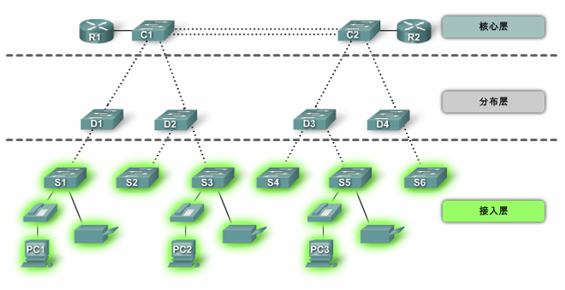
1.1.1 分层网络模型
接入层的主要目的是提供一种将设备连接到网络并控制允许网络上的哪些设备进行通信的方法。
Notes:
接入层负责连接终端设备（例如 PC、打印机和 IP 电话）以提供对网络中其它部分的访问。接入层中可能包含路由器、交换机、网桥、集线器和无线接入点。

Slide 7
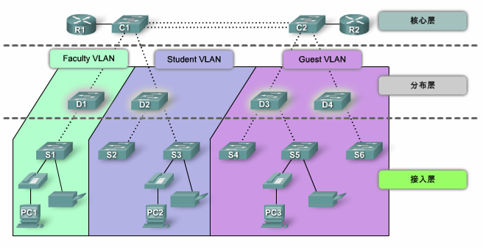
1.1.1 分层网络模型
分布层先汇聚接入层交换机发送的数据，再将其传输到核心层，最后发送到最终目的地。
Notes:
分布层使用策略控制网络的通信流并通过在接入层定义的虚拟 LAN（VLAN）之间执行路由 (routing) 功能来划定广播域。
分布层交换机通常是高性能、高可用性和具有高级冗余功能的设备。

Slide 8
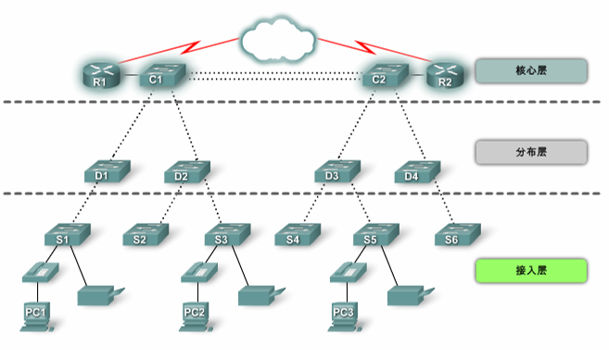
1.1.1 分层网络模型
分层设计的核心层是网际网络的高速主干。核心层也可连接到Internet 资源。
Notes:
核心层是分布层设备之间互联的关键，因此核心层保持高可用性和高冗余性非常重要。
核心层汇聚所有分布层设备发送的流量，因此它必须能够快速转发大量的数据。

Slide 9

1.1.1 分层网络模型
分层网络设计的优点

Slide 10
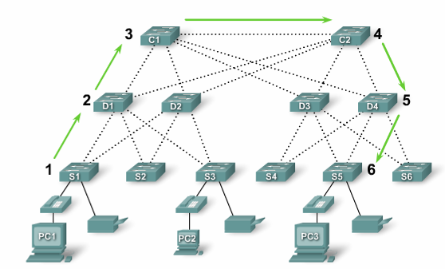
1.1.2 分层网络设计的原则
网络直径----网络直径是指数据包到达目的地之前必须穿过的设备数量。
Notes:
在设计分层网络拓扑时，首先要考虑的就是网络直径。直径通常用来衡量距离，但在这里，我们使用这个术语来衡量设备的数量。网络直径是指数据包到达目的地之前必须穿过的设备数量。将网络直径保持在较低的水平可以确保设备之间的延时也保持在较低且可预测的水平上。

Slide 11
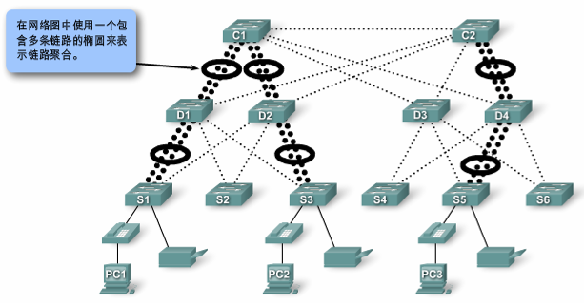
1.1.2 分层网络设计的原则
带宽聚合----通过将两台交换机之间的多条并行链路合并为一条逻辑链路来实现带宽聚合。
Notes:
分层网络模型中的每层都可作为带宽聚合的候选层。带宽聚合是综合考虑分层网络各部分特定带宽需求的方法。在已知网络带宽需求的情况下，可将特定交换机之间的链路汇聚在一起，这叫做链路聚合。链路聚合允许将多个交换机端口链路组合在一起，从而在交换机之间实现更高的吞吐量。
Cisco 拥有名为 EtherChannel 的链路聚合专利技术，该技术允许将多个以太网链路合并在一起。有关 EtherChannel 的讨论不在本课程的范畴之内。

Slide 12
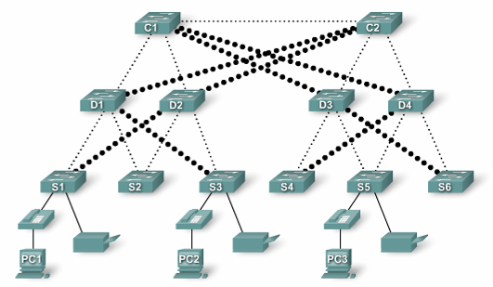
1.1.2 分层网络设计的原则
冗余链路----现代网络在分层网络的各层之间使用冗余链路来确保网络的可用性。
Notes:
构建高可用网络必须采用冗余机制。提供冗余功能的方式非常多。例如，您可以在设备之间建立备用网络连接，也可提供备用的设备。

Slide 13
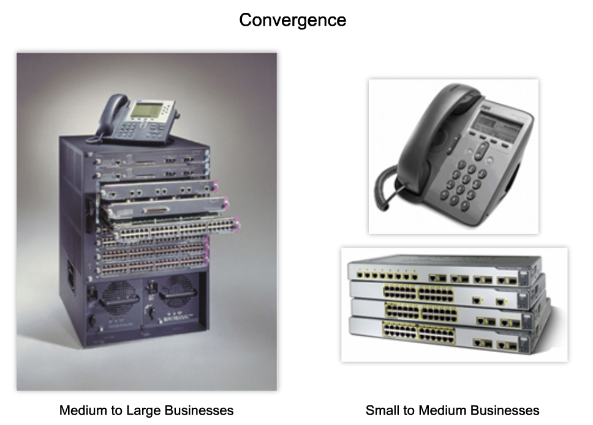
1.1.3 什么是融合网络？
融合是在数据网络上融入语音和视频通信的过程。
  - 融合网络的一大优点是它只有一个网络需要管理。
  - 融合网络的另一个优点是可以降低实现和管理的成本。
Notes:
采用正确设计的分层网络并应用合理的 QoS 策略（以便为音频数据赋予较高的优先级）可以将语音数据融合到现有数据网络上，而对音频的质量几乎没有任何影响。

Slide 14

1.1.3 什么是融合网络？
融合网络可提供前所未有的选择。
Notes:
以将语音和视频通信集成到员工的个人计算机系统中，如图所示。

Slide 15
1.2 将交换机与指定的LAN功能进行配对

Slide 16
1.2.1 分层网络交换机的考虑因素
流量分析
  - 流量分析是测量网络带宽使用率并分析相关数据来调整性能、规划容量并做出硬件升级决策的过程。
用户群分析
  -用户群分析是确定各类用户群体及其对网络性能的影响的过程。
数据存储和数据服务器分析
  - 在考虑数据存储和服务器的流量时，应同时考虑客户端到服务器的流量和服务器到服务器的流量。
拓扑图
  - 拓扑图是网络基础架构的图形表现形式。
Notes:
要选择适合分层网络中某层的交换机，您需要备好详细说明目标流量、用户群、数据服务器和数据存储服务器等信息的设计规格。

Slide 17
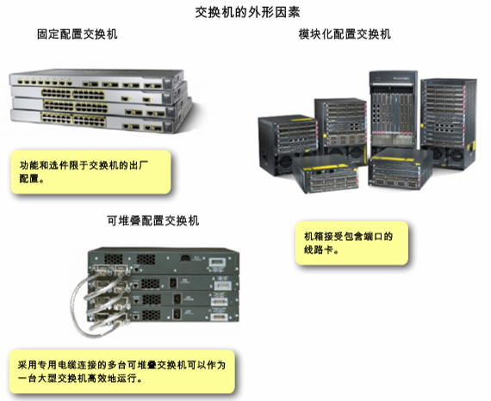
1.2.2 交换机的特性
分层网络中使用的交换机的主要特性
Notes:
固定配置交换机的配置是固定的。这意味着您不能为该交换机增加出厂配置以外的功能或选件。您购买的型号决定了可用的功能和选件。
模块交换机的配置较灵活。模块化交换机通常有不同尺寸的机箱，允许安装不同数目的模块化线路卡。
可堆叠交换机可以使用专用的背板电缆进行互连，背板电缆可在交换机之间提供高带宽的吞吐能力。

Slide 18
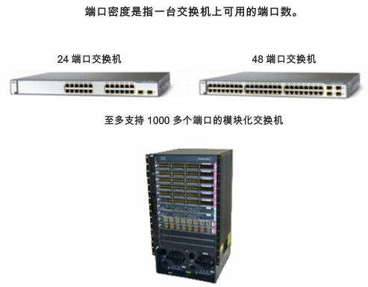
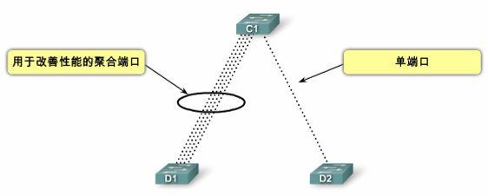
1.2.2 交换机的特性
分层网络中使用的交换机的主要特性
Notes:
在选择接入层、分布层或核心层交换机时，应考虑交换机对端口密度、转发速率和网络带宽聚合需求的支持能力。
端口密度是指一台交换机上可用的端口数。固定配置交换机通常一台设备至多支持 48 个端口，部分机型至多还提供 4 个附加端口用于连接小型可插拔 (SFP) 设备.
转发速率通过标定交换机每秒能够处理的数据量来定义交换机的处理能力。交换机产品线按转发速率来分类。入门级交换机的转发速率低于企业级的交换机。在选择交换机时，转发速率是要考虑的重要因素。
链路聚合允许将 8 个交换机端口绑定在一起来共同传输数据

Slide 19
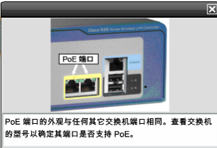
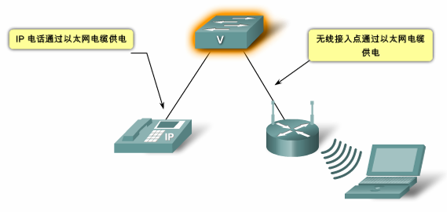
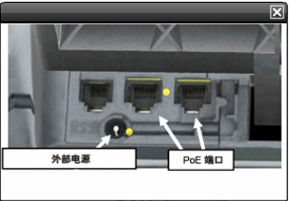
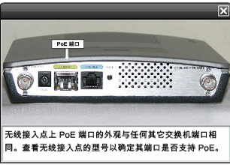
1.2.2 交换机的特性
以太网供电(PoE)允许交换机通过现有的以太网电缆对设备供电。

Slide 20
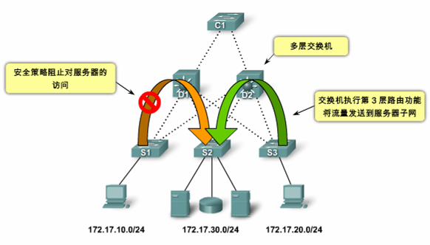
1.2.2 交换机的特性
分层网络中交换机能够提供的部分第3层功能

Slide 21
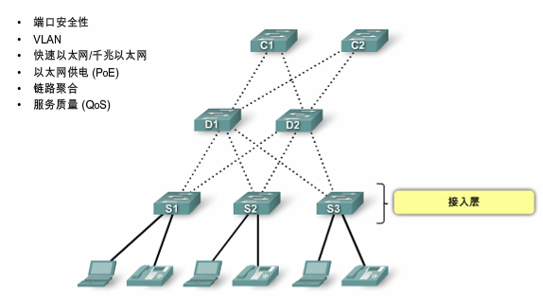
1.2.3 分层网络中交换机的功能
接入层交换机支持将终端节点设备连接到网络。
Notes:
t端口安全功能允许交换机决定允许多少设备或哪些设备连接到交换机。
VLAN 是融合网络的重要组成部分。接入层交换机允许您为网络上的终端节点设备设置 VLAN。
在选择接入层交换机时还需考虑的一个因素是端口速度。根据网络的性能需求，您必须在快速以太网和千兆以太网交换机端口之间作出选择。
某些接入层交换机需要具备的另一项功能是 PoE。PoE 大大增加了所有 Cisco Catalyst 交换机产品线的总价格，因此只有在需要语音融合或使用无线接入点时并且要在需要的位置供电有困难或成本过高时才应考虑 PoE。
链路聚合是大多数接入层交换机所共有的另一项功能。链路聚合允许交换机同时使用多条链路。接入层交换机通过链路聚合至多可获得与分布层交换机相同的带宽。
在支持语音、视频和数据网络流量的融合网络中，接入层交换机需要支持 QoS 来维护流量的优先级。需要在接入层交换机上启用 QoS，以便让 IP 电话语音流量的优先级高于数据流量。

Slide 22
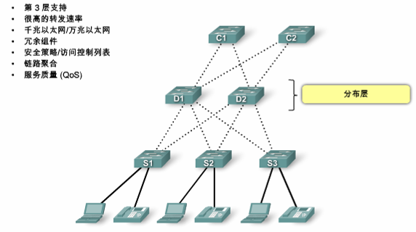
1.2.3 分层网络中交换机的功能
分布层交换机在网络中扮演着非常重要的角色。它们收集所有接入层交换机发来的数据并将其转发到核心层交换机。
Notes:
分布层交换机提供 VLAN 间路由功能，因此，一个 VLAN 可与网络上的另一个 VLAN 通信。
分布层交换机需要第 3 层功能的另一个原因是这样可以对网络流量应用高级安全策略。访问列表用于控制流量如何在网络上传输。
分布层交换机还需要支持 QoS 来维护来自实施了 QoS 的接入层交换机的流量优先级。
最后，分布层交换机需要支持链路聚合功能。

Slide 23
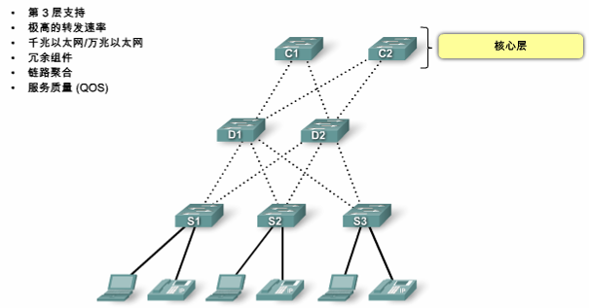
1.2.3 分层网络中交换机的功能
核心层是网络的高速主干，需要能够转发非常庞大的流量。
Notes:
在分层网络拓扑中，核心层是网络的高速主干，需要能够转发非常庞大的流量。需要多少转发速率在很大程度上取决于网络中的设备数量。
核心层交换机还需要支持链路聚合功能，以确保为分布层交换机发送到核心层交换机的流量提供足够的带宽。
核心层的可用性也很关键，因此，应尽可能提供较多的冗余。相对于第 2 层冗余功能，第 3 层冗余功能在硬件出现故障时的收敛速度更快。
QoS 是核心层交换机提供的重要服务之一。

Slide 24
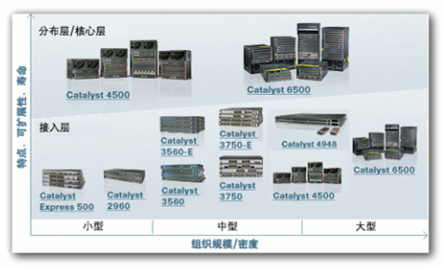
1.2.4 适合中小型企业的交换机
识别在中小型企业中使用的Cisco交换机应用
Notes:
Cisco 有七条交换机产品线。每条产品线都提供不同的特性和功能，让您能够找到合适的交换机来满足网络的功能需求。Cisco 交换机的产品线有：
Catalyst Express 500
Catalyst 2960
Catalyst 3560
Catalyst 3750
Catalyst 4500
Catalyst 4900
Catalyst 6500

Slide 25
总结
分层设计模型提高网络的性能、可扩展性、易于管理性和易于维护性。
通过为要合并到现有数据网络中的语音和视频数据提供必要的性能支持，分层网络拓扑有力地推动了网络的融合。
可通过执行流量、用户群、数据存储和服务器的位置，以及拓扑图分析来帮助定位网络瓶颈。随后可以解决该瓶颈来提高网络性能和准确制定满足网络性能需求的合理硬件需求。
Cisco交换机针对外形因素、性能、PoE和第3层支持功能进行了特别的设计，能够满足分层网络设计的各层需求。

